Slide 1
뉴스 데이터를 활용한 주가 분석
소프트웨어학과 2016039090 신수웅

Slide 2

코리아 디스카운트(Korea Discount)를 아시나요?

Slide 3

코리아 디스카운트(Korea Discount)를 아시나요?
특히, 북한에 관련되서 알고 싶었다!

Slide 4




대북리스크와 주가의 연관성
대북리스크 뉴스와 주식의 상관관계가 존재할까?

Slide 5






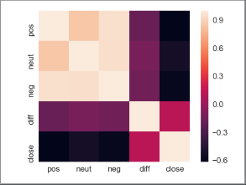

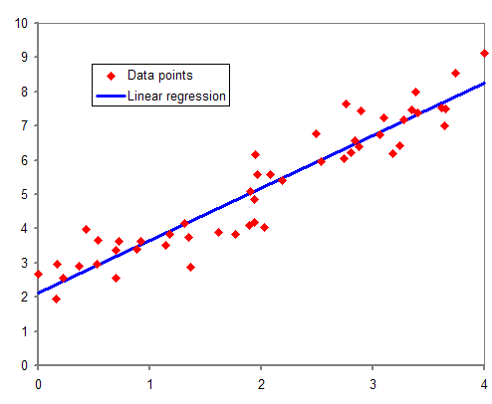
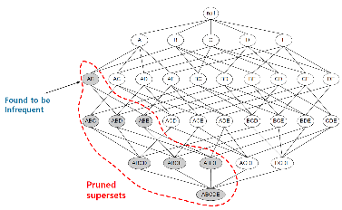
시스템 구조도
1. BeautifulSoup를 통하여 네이버 뉴스와 주식정보를 크롤링
5. 상관계수 분석(Pearson Correlation coefficient)
2. 형태소 분석
3. 감정 분석
6. Simple/Multiple 선형회귀 분석
4. 상관분석(A Priori Algorithm)

Slide 6
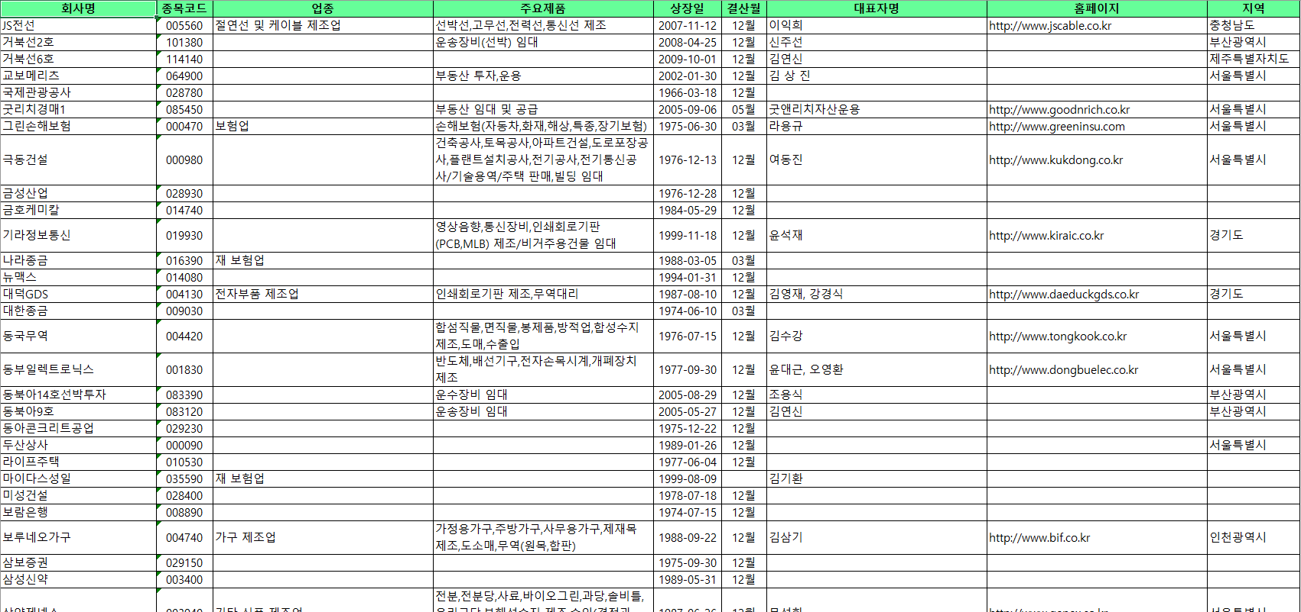
데이터 1 – 주가 종목 코드 csv

Slide 7
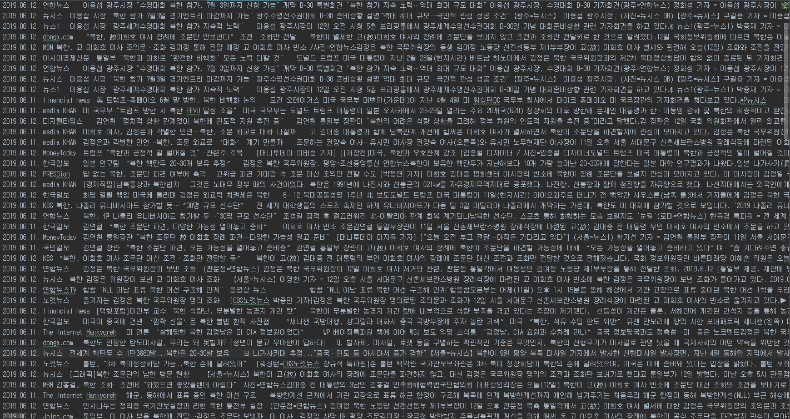
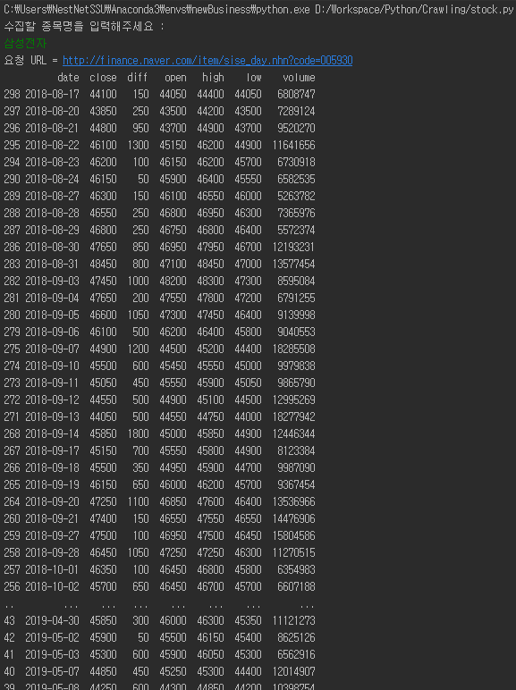
데이터 2 – 네이버 뉴스 (북한관련 csv) / 주식 정보 데이터

Slide 8
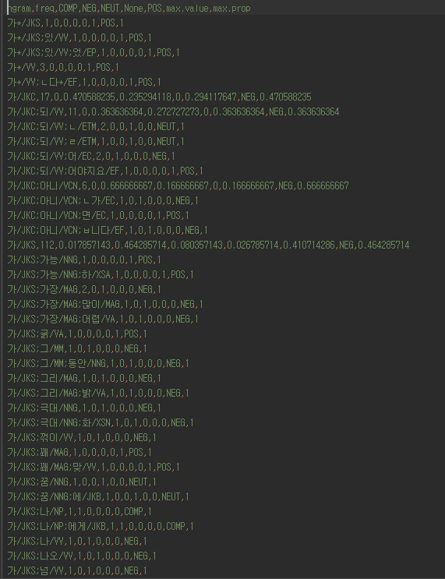
데이터 3 – 언어 사전 (서울대학교 감성 사전)

Slide 9
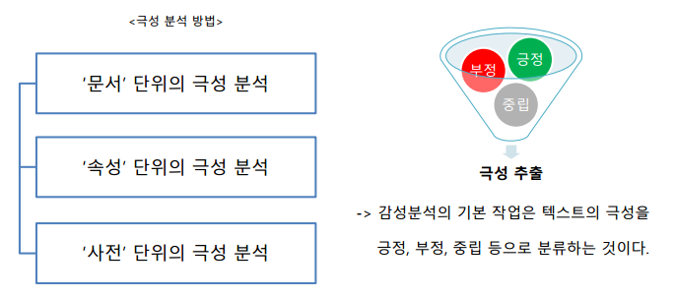

시각화 및 분석 방법
뉴스 제목 및 내용에서 단어를 추출한 뒤에 부정, 긍정, 중립으로 추출
해당 내용을 히트맵으로 시각화할 예정

Slide 10
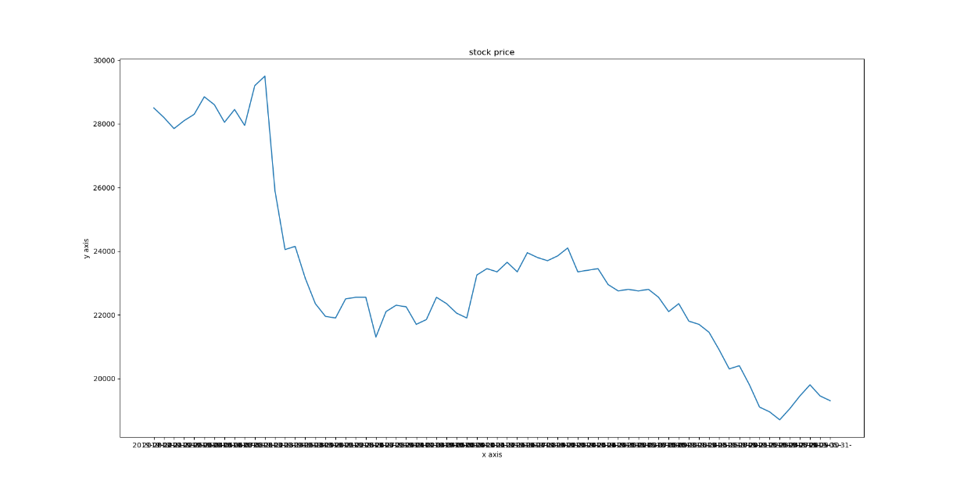
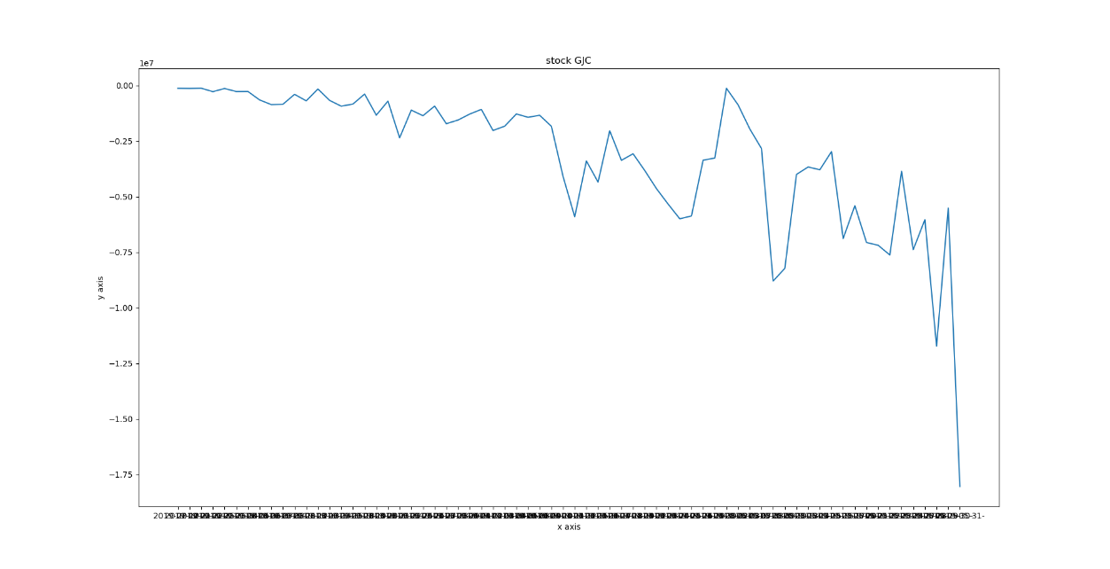
시각화 및 분석 방법
부정과 긍정 단어를 통하여, 해당 날짜에 대한 주식 정보를 추론
선형 회귀 분석을 통하여 시각화 할 예정

Slide 11
Thank you

